Slide 1
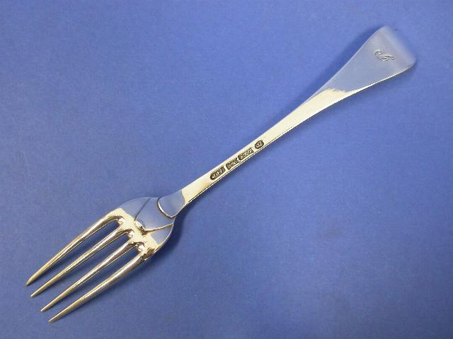
Un tenedor
Algo que usas para comer una ensalada

Slide 2
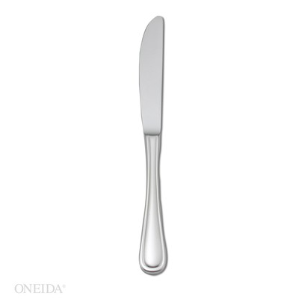
Un cuchillo
Algo que se usa para cortar o poner la mantequilla

Slide 3
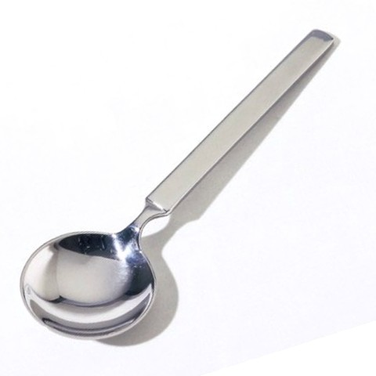
Una cuchara
Algo que se usa para comer sopa o cereal

Slide 4
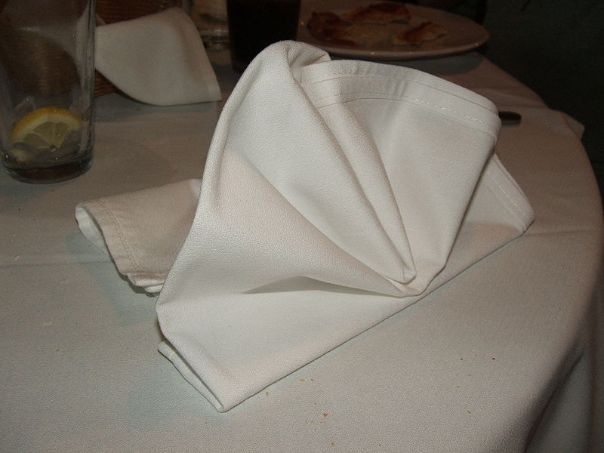
Una servilleta
Algo que se usa para limpiar la boca

Slide 5
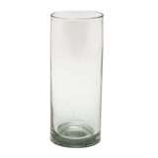
Un vaso
Algo que se usa para tomar agua o jugo

Slide 6
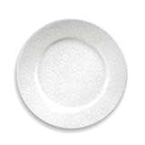
Un plato
Algo que usas para poner la comida que comes

Slide 7
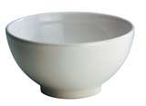
Un plato hondo
Algo que usas para poner la sopa o el cereal; un bol

Slide 8
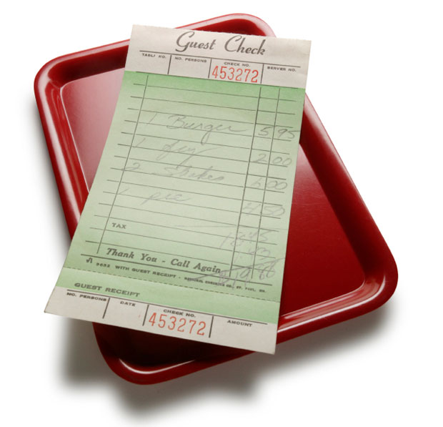
La cuenta
Algo que pagas después de comer en el restaurante

Slide 9
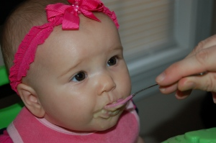
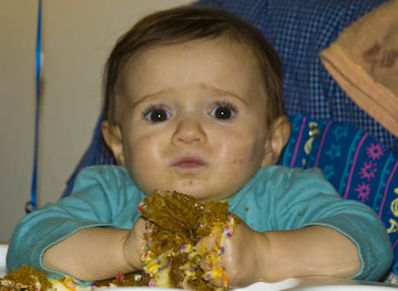
Probar (o to ue)
Comer o tomar algo nuevo

Slide 10
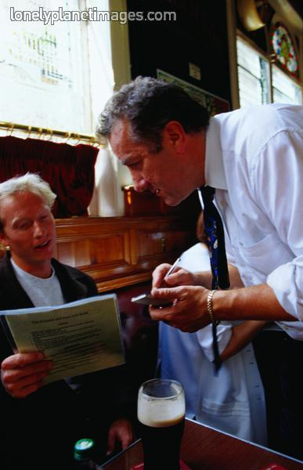
Pedir (e to i)
Seleccionar la comida en un restaurante

Slide 11
desear
Querer algo
En inglés “to wish”

Slide 12
Estoy de acuerdo
Es una buena idea
En inglés significa “I’m in agreement”

Slide 13
Encantar Me encanta/Me encantan
Gustar, querer
İMe gusta mucho! İMe gustan mucho!
En inglés significa “ To love something”

Slide 14
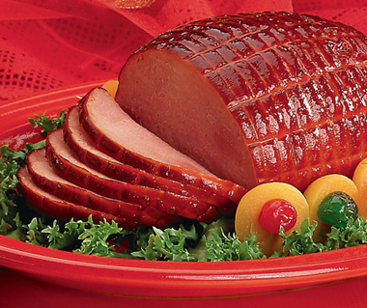
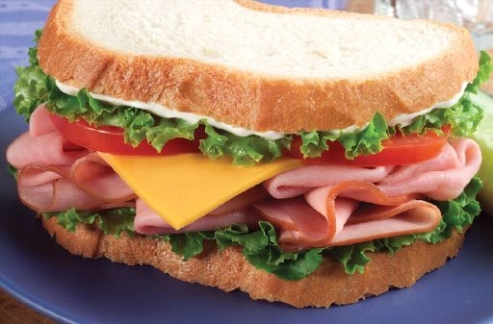
El jamón
Es de un animal que dice “oink oink”. Se usa mucho en un sándwich de queso

Slide 15
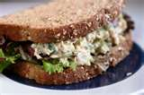
El atún
Un pescado que se usa en un sándwich o en una ensalada

Slide 16
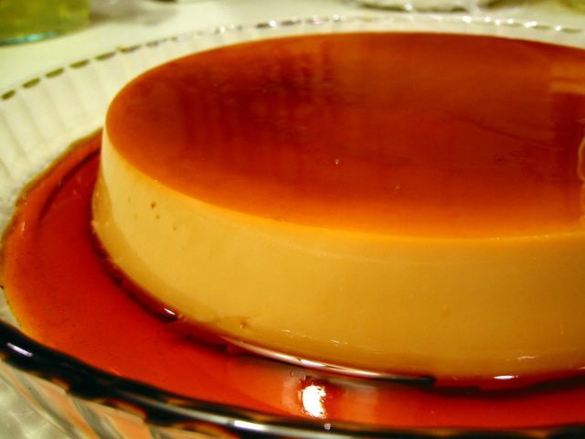
El flan
Un postre famoso de España

Slide 17
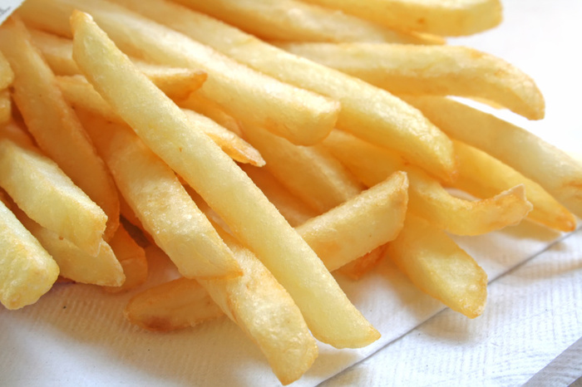
Las papas fritas
Son saladas y se comen calientes

Slide 18
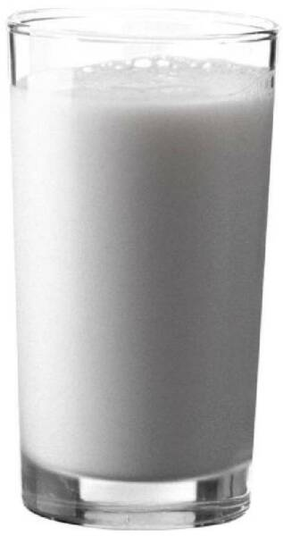
La leche
Una bebida blanca y muy nutritiva de las vacas

Slide 19
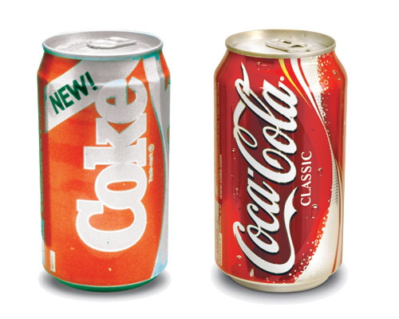
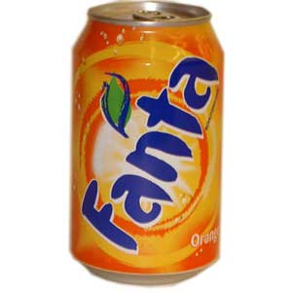
Un refresco
Una bebida popular como la coca- cola o la fanta

Slide 20
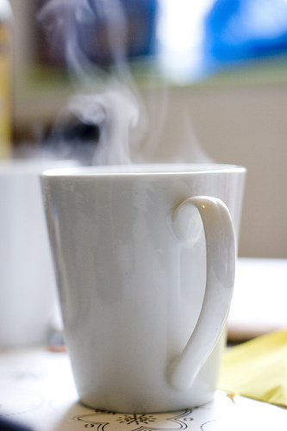
caliente
Es el opuesto de frío

Slide 21
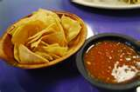
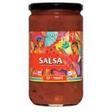
picante
La salsa roja está muy rica pero también es muy…..

Slide 22
riquísima
La comida está muy buena. Mmmmmm... está

Slide 23
Quisiera
I would like….

